Slide 1
シュヴェアート クリーク
Schwert krieg

Slide 2
Concept

Slide 3
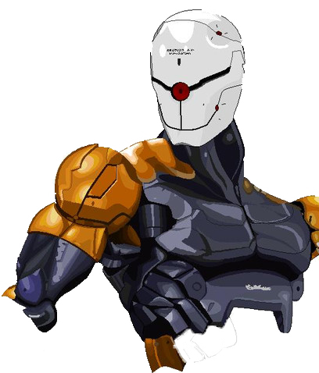
Overview
AIナビと共にコマンドアクションを巧みにこなし
爽快感 や 達成感 を。
爽快感
達成感
・サイボーグ忍者を動かしステージを攻略していけ
ステージには5種類の敵がいる。敵を一定数倒すとＮｅｘｔＷａｖｅへ移動するポータルが出現、
プレイヤーは刀と薙刀所持
※画像はイメージです。

Slide 4
Enemy

Slide 5
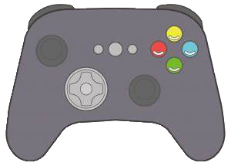
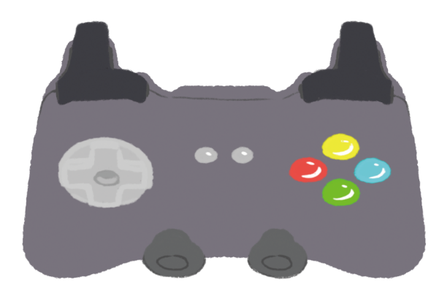
User Guide
-操作方法-
4
1
2
1 プレイヤーの移動
2 コマンド入力
3 カメラ視点移動
3
4 ポーズメニュー
5 R1
5 武器メニュー
6 移動（武器切り替え）
6

Slide 6
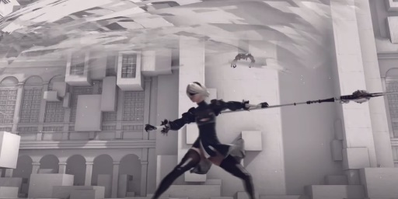
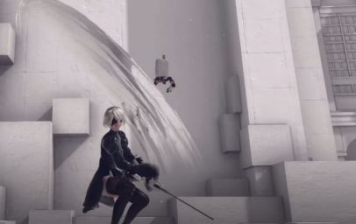
Weapons
薙刀
基本的に二つの武器はプレイヤーが変えることが可能。場に応じて適切な武器の切り替えをしよう。
一定範囲の敵を倒せるが隙がある。
一定範囲の敵を倒せるが隙がある。
刀
単体でしか敵を倒せないが隙がない。
単体でしか敵を倒せないが隙がない。

Slide 7
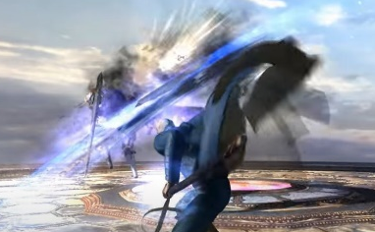
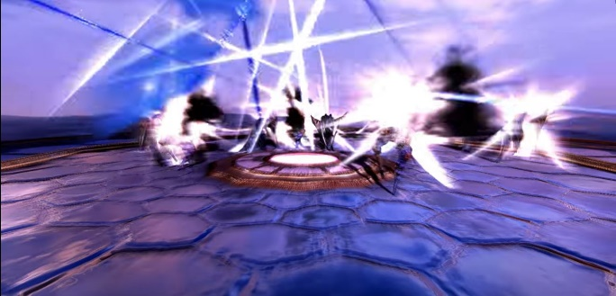
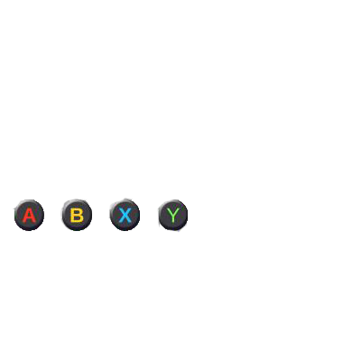
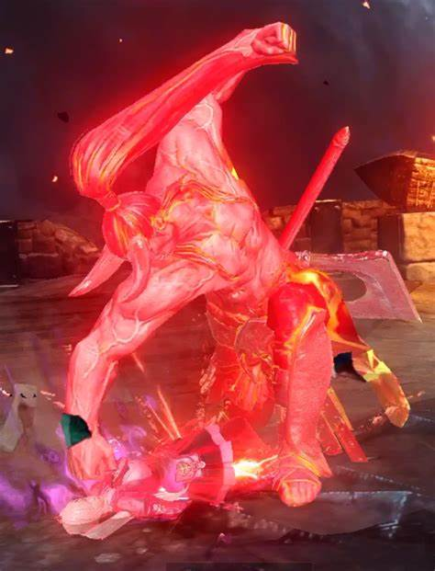
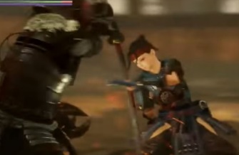
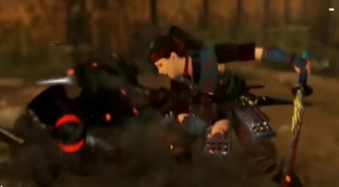
Attack
Defense
＆
-攻撃方法-
・AIナビがその状況に適したコマンドを表示
・AIナビがその状況に適したコマンドを表示
攻撃力UP!!!
攻撃力UP!!!
コマンドに失敗すると
攻撃が当たらないので注意。
コンボを繋げるとAIナビが進化
コンボを繋げるとAIナビが進化
-防御方法-
タイミングよく入力
反撃が可能
入力を間違ってしまうと
相手の攻撃を食らうので注意！
状況に応じて回避やガードコマンドが表示される

Slide 8
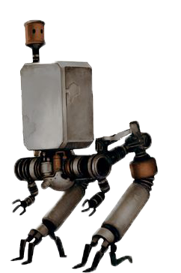
Features
-ゲームの特徴‐
AIナビが状況に適したコマンドを表示すること
主人公は刀だけではなく薙刀も所持している
コマンドの入力をミスなく続けると、モーションの変化がある。

Slide 9
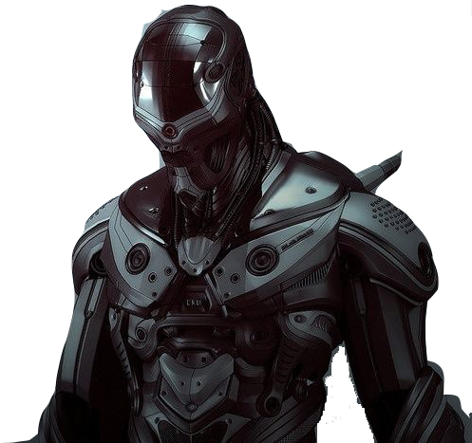
Selling Point
-売り-
AIナビと協力してボスの攻略を目指そう
コマンドを繋げ最高のパフォーマンスに。

